Slide 1
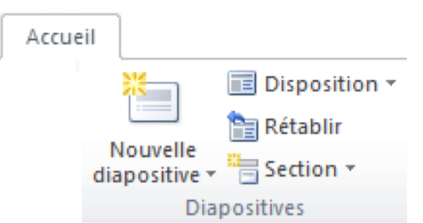
Questionnaire Santé-Sécurité du Travail (SST)
–
Astuce
Powerpoint
–
Hydro-Québec – nouveau critère d’admissibilité
  Pour insérer une nouvelle diapositive :
  Onglet Accueil > groupe Diapositives > flèche du bouton Nouvelle diapositive.
  Sélectionnez la disposition souhaitée parmi celles proposées.
DIRECTION PRINCIPALE APPROVISIONNEMENT STRATÉGIQUE
DIRECTION PARTENARIATS, PERFORMANCE OPÉRATIONNELLE ET GOUVERNANCE
VISION STRATÉGIQUE ET PARTENARIATS
9 SEPTEMBRE 2025
Note : les astuces PowerPoint sont répétées à la dernière page de ce gabarit

Slide 2
Engagement d’Hydro-Québec en SST
Hydro-Québec s’engage à déployer toutes les ressources nécessaires afin de placer la santé et la sécurité au cœur de ses façons de faire.
Culture de prévention
Collaboration des dirigeants, des gestionnaires, des employés et des partenaires de l’entreprise

Slide 3
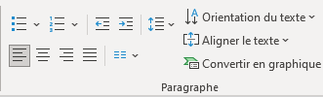
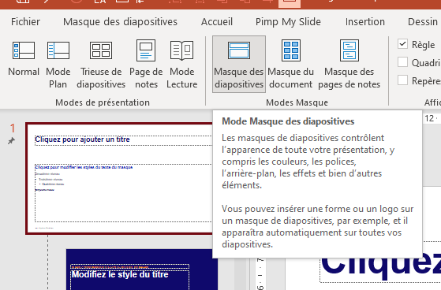
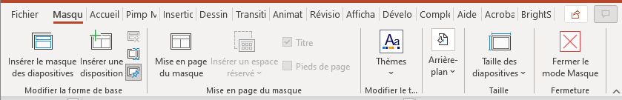
Objectif et marchés concernés
–
Astuces
PowerPoint
–
  Pour naviguer d’un niveau de texte à l’autre, il est essentiel d’utiliser les boutons Augmenter le niveau de liste et Réduire le niveau de liste, situés juste à droite des boutons puces et numérotation. Vous pourrez ainsi passer de Titre de paragraphe, à Texte régulier, à Liste à puces, etc.
  Pour changer le pied de page, cliquez sur Affichage / Masque des diapositives, puis remontez à la toute première page, où vous pourrez modifier le texte du pied de page pour l’ensemble de la présentation. Cliquez ensuite Fermer le mode Masque pour revenir à votre présentation.
Le questionnaire SST = un outil pour :
Promouvoir les meilleures pratiques chez nos fournisseurs pour rendre notre chaîne d’approvisionnement plus sécuritaire, durable et résiliente
S’assurer que nos fournisseurs ont une bonne base de saines pratiques en SST pour appliquer les clauses SST de nos contrats
Concerne tous les marchés estimés à risques élevés ou modérés
=
Ceux où le fournisseur doit effectuer un travail ou une installation
sur un site d’Hydro-Québec
Liste détaillée sur notre page web fournisseur consacrée au questionnaire SST
Note : les astuces PowerPoint sont répétées à la dernière page de ce gabarit

Slide 4
Méthode d’évaluation
–
Astuces
PowerPoint
–
  Pour naviguer d’un niveau de texte à l’autre, il est essentiel d’utiliser les boutons Augmenter le niveau de liste et Réduire le niveau de liste, situés juste à droite des boutons puces et numérotation. Vous pourrez ainsi passer de Titre de paragraphe, à Texte régulier, à Liste à puces, etc.
  Pour changer le pied de page, cliquez sur Affichage / Masque des diapositives, puis remontez à la toute première page, où vous pourrez modifier le texte du pied de page pour l’ensemble de la présentation. Cliquez ensuite Fermer le mode Masque pour revenir à votre présentation.
Un questionnaire de 14 questions sur vos pratiques générales en SST
À remplir sur la plateforme d’un partenaire externe (SafeContractor)
Des pièces justificatives officielles à fournir qui seront évaluées par ce partenaire
Obtention d’un rapport validé incluant un score sur 100% (2 à 20 points par question) qui sera utilisé pour bonifier votre soumission
Téléchargement d’un rapport validé à joindre à vos documents de soumission ou à votre dossier de qualification
Note : les astuces PowerPoint sont répétées à la dernière page de ce gabarit

Slide 5
Séquence de déploiement du questionnaire en SST
Automne 2024
Automne 2025
Avril 2026
Certains dossiers
Tous les dossiers
Critère de valorisation
Critère d’admissibilité sans note de passage
Critère d’admissibilité avec note de passage (70 %)
Critère de valorisation
C’est un critère facultatif.
Ne pas joindre le rapport validé n’empêchera pas Hydro-Québec de poursuivre l’analyse de la proposition
La note obtenue permettra au soumissionnaire d’améliorer sa proposition selon le % attribué à la SST dans l’appel au marché :
  Marge préférentielle
  Critère dans une grille d’évaluation
Critère d’admissibilité
C’est un critère obligatoire.
Ne pas joindre le rapport valide rendra le soumissionnaire non conforme et empêchera Hydro-Québec de poursuivre l’analyse de la proposition ou de le qualifier.
  Sans note de passage : la note continuera d’être valorisée mais aucun minimum ne sera exigé
  Avec note de passage : obligation d’obtenir un score minimal de 70% pour que sa proposition ou son dossier soit considéré + la note sera généralement valorisée

Slide 6
Exemples de calculs de valorisation
–
Astuces
PowerPoint
–
  Pour naviguer d’un niveau de texte à l’autre, il est essentiel d’utiliser les boutons Augmenter le niveau de liste et Réduire le niveau de liste, situés juste à droite des boutons puces et numérotation. Vous pourrez ainsi passer de Titre de paragraphe, à Texte régulier, à Liste à puces, etc.
  Pour changer le pied de page, cliquez sur Affichage / Masque des diapositives, puis remontez à la toute première page, où vous pourrez modifier le texte du pied de page pour l’ensemble de la présentation. Cliquez ensuite Fermer le mode Masque pour revenir à votre présentation.
Exemple 1 : application d’une marge préférentielle
Cas des appels au marché de type « plus bas soumissionnaire conforme »
(Chiffres fictifs pour fins d’illustration)
Exemple 2 : valorisation via une analyse multicritères
Cas des appels au marché où le prix n’est pas le seul critère de décision
(Critères et chiffres fictifs pour fins d’illustration)
Marge préférentielle | Fourn. 1 | Fourn. 2
Prix soumis | 100 000 $ | 97 000 $
Note SST | 68 % | 32 %
10% accordé à SST | - 6,8 % | - 3,2 %
$ « retranchés » pour SST | 6 800 $ | 3 104 $
Prix final évalué | 93 200 $ | 93 896 $
Attribution du contrat | X
Grille d’évaluation | Fourn. 1 | Fourn. 2
Prix (50 pts ) | 50 | 49
Qualité (30 pts) | 26 | 26
Délais (10 pts) | 10 | 9
SST (10 pts) | Note : 50% 5 | Note : 80% 8
Score final | 91 | 92
Attribution du contrat |  | X
Le fournisseur 1 gagne le contrat
Le fournisseur 2 gagne le contrat
Note : les astuces PowerPoint sont répétées à la dernière page de ce gabarit

Slide 7
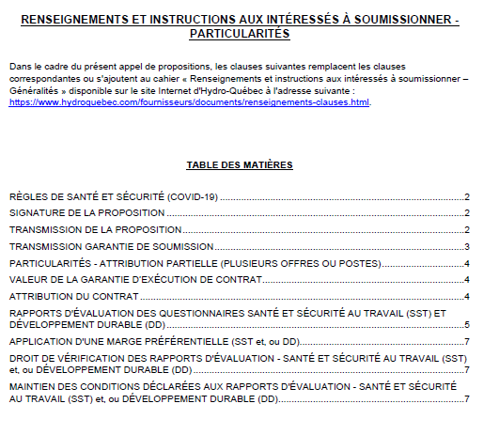
Comment savoir si ce critère est intégré à mon appel au marché ?
L’intégration du questionnaire dans les appels au marché est indiquée dans le document « RIIS – Particularités »
Ce document précise :
  La nature du critère (valorisation ou admissibilité)
  Le % de valorisation (max 10 %, pour SST et DD)
À consulter absolument pour vérifier si vous devez ou non remplir le questionnaire dans votre prochain appel au marché

Slide 8

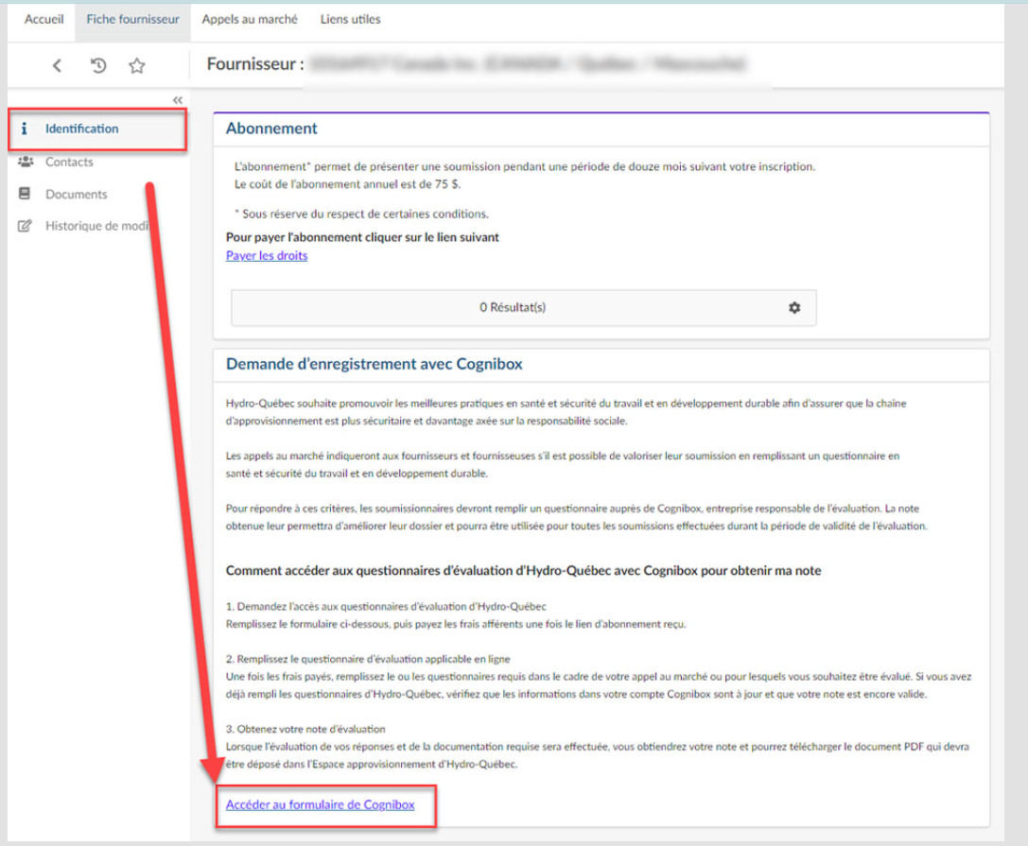
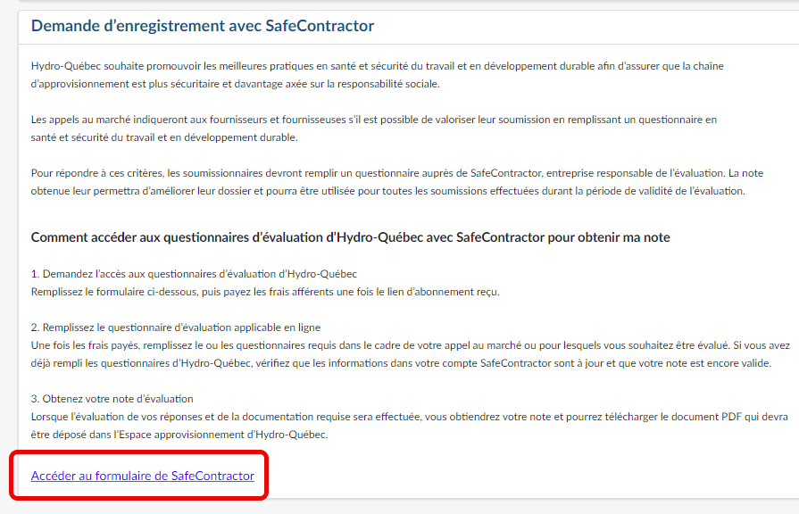
Résumé du processus
Étape 1 – S’inscrire à SafeContractor
Étape 2 – Remplir et soumettre
24h
48h
Aller dans sa Fiche fournisseur Hydro- Québec
Remplir le formulaire (contact , nb d’employés, etc.) et l’envoyer
Réception d’un courriel d’ouverture de compte envoyé par SafeContractor
Répondre au questionnaire & téléverser les pièces justificatives
Soumettre le dossier pour évaluation
Au besoin : corriger et
resoumettre le dossier
Cliquer sur
l’hyperlien d’enregistrement
Réception d’un courriel de résultat
+
48h
Payer
l’inscription
Télécharger le rapport PDF du questionnaire validé
Tarifs actuels
(valides jusqu’au 22/11/2025)
Étape 3 – Inclure à votre proposition
Nombre d’employés | Nouveau membre SafeContractor | Déjà membre SafeContractor
0-5 | 108,15 $ | 75 $
6-19 | 243,08 $ | 75 $
20-99 | 405,82 $ | 100 $
100-499 | 540,75 $ | 100 $
500 et plus | 648,90 $ | 100 $
Téléverser le rapport PDF valide dans votre dossier de soumission pour Hydro-Québec

Slide 9
Le questionnaire : aperçu du contenu, pointage et liens avec les exigences réglementaires
 | Question | Points | Exigence réglementaire
1 | Tableau des lésions – 4 dernières années | 5 | Obligation d'inscription CNESST
2 | Analyse des accidents graves | 7 | LSST 51.5 et 51.14
3 | Analyse de risques | 20 | LSST 51.5
4 | Formation aux dangers critiques HQ | 8 | LSST 51.9
5 | Inspections et audits | 12 | LSST 51.3
6 | Traitement des non-conformités | 5 | LSST 51.3 et 51.5
7 | Inspections et certifications des équipements | 5 | LSST 51.3 et 51.7
8 | Formation à l’accueil en SST | 3 | LSST 51.9
9 | Rencontres portant sur la SST | 5 | LSST 51.9
10 | Gestion de la sous-traitance | 7 | C21
11 | Programme de prévention | 6 | LSST 58-59
12 | Politique SST | 2 | Non
13 | Procédure enquête et déclaration accidents | 5 | LSST 51.5 et 51.14
14 | Mesures disciplinaires | 2 | Non
Loi sur la santé et la sécurité du travail – article 51
« L’employeur doit prendre les mesures nécessaires pour protéger la santé et assurer la sécurité et l’intégrité physique et psychique du travailleur »
Implique entre autres :
Organisation du travail sécuritaire
Identifier, contrôler et éliminer les risques
Fournir du matériel sécuritaire
Informer le travailleur des risques reliés à son travail et lui donner les moyens de l’accomplir de façon sécuritaire

Slide 10


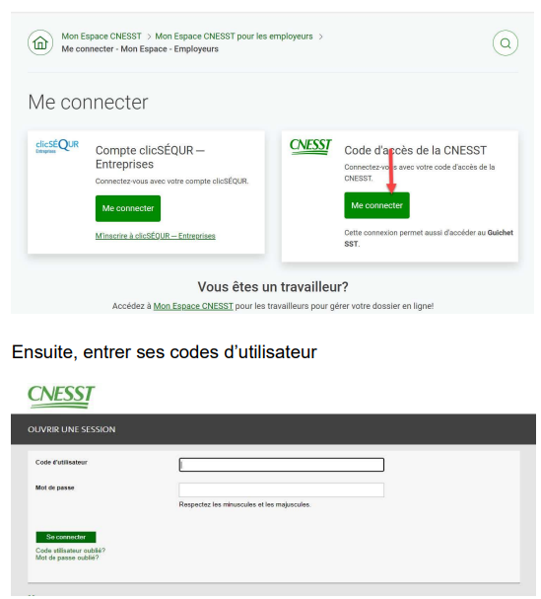
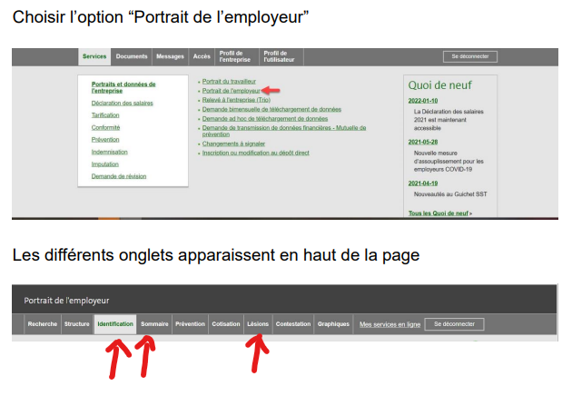
Le questionnaire
–
Astuces
PowerPoint
–
  Pour naviguer d’un niveau de texte à l’autre, il est essentiel d’utiliser les boutons Augmenter le niveau de liste et Réduire le niveau de liste, situés juste à droite des boutons puces et numérotation. Vous pourrez ainsi passer de Titre de paragraphe, à Texte régulier, à Liste à puces, etc.
  Pour changer le pied de page, cliquez sur Affichage / Masque des diapositives, puis remontez à la toute première page, où vous pourrez modifier le texte du pied de page pour l’ensemble de la présentation. Cliquez ensuite Fermer le mode Masque pour revenir à votre présentation.
Portrait d’employeur cinq (5) ans
de la CNESST incluant les parties : sommaire, identification et lésions
Différent du « dossier d’expérience »
Accessible en ligne
Demande par téléphone possible
mais occasionne des délais
Lésions professionnelles
Tableau à remplir :
Nombre de lésions de différents types et de décès
Nombre de jours perdus
Total des heures travaillées
Pièce à joindre
Note : les astuces PowerPoint sont répétées à la dernière page de ce gabarit

Slide 11
Le questionnaire
–
Astuces
PowerPoint
–
  Pour naviguer d’un niveau de texte à l’autre, il est essentiel d’utiliser les boutons Augmenter le niveau de liste et Réduire le niveau de liste, situés juste à droite des boutons puces et numérotation. Vous pourrez ainsi passer de Titre de paragraphe, à Texte régulier, à Liste à puces, etc.
  Pour changer le pied de page, cliquez sur Affichage / Masque des diapositives, puis remontez à la toute première page, où vous pourrez modifier le texte du pied de page pour l’ensemble de la présentation. Cliquez ensuite Fermer le mode Masque pour revenir à votre présentation.
Programme de prévention ou manuel de santé et de sécurité de votre entreprise
Programme de prévention ou manuel SST, incluant : les principales sources de risques, les moyens de mitigation (atténuation) des risques visant à les éliminer ou contrôler de façon permanente, les rôles et responsabilités et la formation des employés.
Si le système de gestion SST est certifié, le certificat doit aussi être fourni.
Pièce à joindre
Plan d'action et procédures visant à identifier, éliminer ou contrôler les risques SST à l'aide de mesures concrètes (peut-être lié à une certification ISO 45001, COR ou SECOR)
Politique en santé sécurité au travail
Énoncé de principes qui encadre la prévention des accidents du travail dans l’ensemble de l'entreprise (communique l'engagement de la direction, les valeurs sur lesquelles s'appuient les actions à prendre, les attentes de l'organisation quant aux résultats, les intentions d'actions, les rôles et responsabilités)
Pièce à joindre
Politique de santé sécurité de l’entreprise datée et signée par la direction de l'entreprise
Note : les astuces PowerPoint sont répétées à la dernière page de ce gabarit

Slide 12
Le questionnaire
–
Astuces
PowerPoint
–
  Pour naviguer d’un niveau de texte à l’autre, il est essentiel d’utiliser les boutons Augmenter le niveau de liste et Réduire le niveau de liste, situés juste à droite des boutons puces et numérotation. Vous pourrez ainsi passer de Titre de paragraphe, à Texte régulier, à Liste à puces, etc.
  Pour changer le pied de page, cliquez sur Affichage / Masque des diapositives, puis remontez à la toute première page, où vous pourrez modifier le texte du pied de page pour l’ensemble de la présentation. Cliquez ensuite Fermer le mode Masque pour revenir à votre présentation.
Analyse de risque SST
L’analyse des principaux risques auxquels vos employés sont exposés incluant les éléments suivants : activité, danger, risque, probabilité d’accident, impact et mesures d’atténuation.
Identification et qualification des principaux risques pour la santé et la sécurité des travailleurs en fonction des activités de l'entreprise, ainsi que des façons d'en réduire la probabilité ou l'impact.
Pièce à joindre
 | Description du risque | Situation générant le risque | Dommages possibles | Niveau de gravité | Probabilité | Niveau de risque | Mesures de prévention
1
2
3
…
Note : les astuces PowerPoint sont répétées à la dernière page de ce gabarit

Slide 13
Le questionnaire
–
Astuces
PowerPoint
–
  Pour naviguer d’un niveau de texte à l’autre, il est essentiel d’utiliser les boutons Augmenter le niveau de liste et Réduire le niveau de liste, situés juste à droite des boutons puces et numérotation. Vous pourrez ainsi passer de Titre de paragraphe, à Texte régulier, à Liste à puces, etc.
  Pour changer le pied de page, cliquez sur Affichage / Masque des diapositives, puis remontez à la toute première page, où vous pourrez modifier le texte du pied de page pour l’ensemble de la présentation. Cliquez ensuite Fermer le mode Masque pour revenir à votre présentation.
Plan de traitement des non-conformités
Plan de traitement des non-conformités de l’entreprise incluant tous les éléments suivants : dates, mesures, délais, responsables et le statut des non-conformités
(Plan + exemple dûment rempli)
Document visant à traiter les situation où il y a eu défaillance en matière de SST en identifier le contexte, mettre en place des mesures correctives et en effectuer le suivi
Pièce à joindre
Procédure ou processus de déclaration et d'enquête des accidents
Procédure de déclaration d’accident de l’entreprise incluant les notions suivantes : identification des accidents, enquête des accidents et plan d'action/mesures correctives.
Document qui vise à reconstituer les faits et événements ayant mené à un accident afin que ceux-ci puissent être analysés et que des mesures correctives soient mises en place pour éviter qu'une telle situation se reproduise; précise les modalités d'application de la démarche et les responsabilités de chacun.
Pièce à joindre
Note : les astuces PowerPoint sont répétées à la dernière page de ce gabarit

Slide 14
Le questionnaire
–
Astuces
PowerPoint
–
  Pour naviguer d’un niveau de texte à l’autre, il est essentiel d’utiliser les boutons Augmenter le niveau de liste et Réduire le niveau de liste, situés juste à droite des boutons puces et numérotation. Vous pourrez ainsi passer de Titre de paragraphe, à Texte régulier, à Liste à puces, etc.
  Pour changer le pied de page, cliquez sur Affichage / Masque des diapositives, puis remontez à la toute première page, où vous pourrez modifier le texte du pied de page pour l’ensemble de la présentation. Cliquez ensuite Fermer le mode Masque pour revenir à votre présentation.
Inspection et certification des équipements
Fiche d’inspection (dûment remplie et récente) ou attestation de conformité d’un équipement (lié à l’activité effectuée pour HQ), incluant : date, type d’inspection ou de certification et qualification de la personne l’ayant effectuée
Pièce à joindre
Processus de vérification visant à attester du fonctionnement conforme et sécuritaire des équipements de l’entreprise
Procédure de mesures disciplinaires
Procédure de mesures disciplinaires de l’entreprise incluant le concept de mesures disciplinaire pouvant aller jusqu’à la suspension, si requis
Document présentant la façon de communiquer aux employés les manquements qui pourraient leur être reprochés et impliquant une gradation des sanctions pour leur donner l'occasion de changer leur conduite.
Pièce à joindre
Note : les astuces PowerPoint sont répétées à la dernière page de ce gabarit

Slide 15
Le questionnaire
–
Astuces
PowerPoint
–
  Pour naviguer d’un niveau de texte à l’autre, il est essentiel d’utiliser les boutons Augmenter le niveau de liste et Réduire le niveau de liste, situés juste à droite des boutons puces et numérotation. Vous pourrez ainsi passer de Titre de paragraphe, à Texte régulier, à Liste à puces, etc.
  Pour changer le pied de page, cliquez sur Affichage / Masque des diapositives, puis remontez à la toute première page, où vous pourrez modifier le texte du pied de page pour l’ensemble de la présentation. Cliquez ensuite Fermer le mode Masque pour revenir à votre présentation.
Gestion de la sous-traitance
Preuve de communication des exigences du client aux sous-traitants (ex. (politique, clause, lettre d’intention, programme, etc.)
Question visant à s’assurer que l’entreprise informe bien ses sous-traitants des exigences en SST spécifiques de ses clients.
Pièce à joindre
Suivi exercé en cas d’accident grave
Formation des employés sur les risques critiques
(attention : aucun risque critique déclaré ➔ statut conditionnel
➔ délai pour vérification)
Fréquence des inspections ou audit en SST
Formation d'accueil en SST des nouveaux employés
Fréquence des rencontres qui abordent le volet SST
Pas de pièces justificatives requises
Note : les astuces PowerPoint sont répétées à la dernière page de ce gabarit

Slide 16
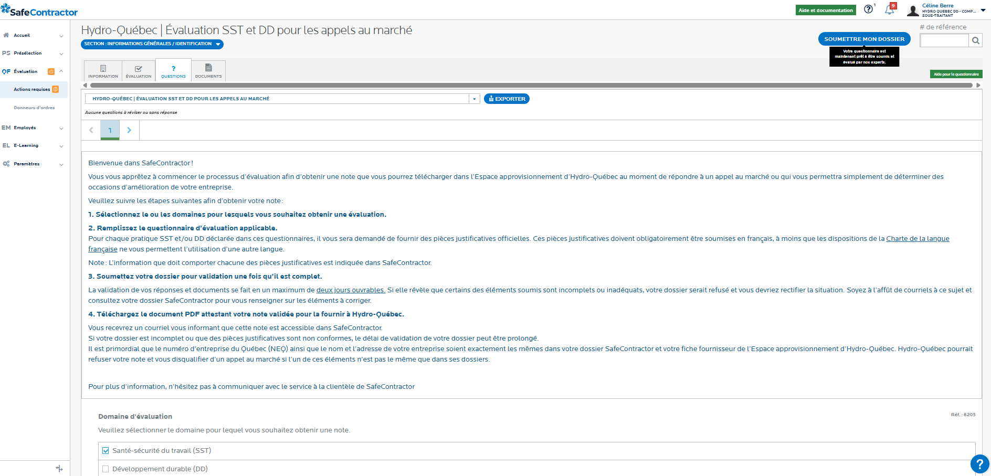
Aperçu de la plateforme SafeContractor

Slide 17
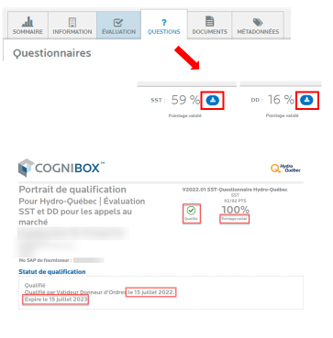
Joindre le rapport validé à votre soumission
–
Astuces
PowerPoint
–
  Pour naviguer d’un niveau de texte à l’autre, il est essentiel d’utiliser les boutons Augmenter le niveau de liste et Réduire le niveau de liste, situés juste à droite des boutons puces et numérotation. Vous pourrez ainsi passer de Titre de paragraphe, à Texte régulier, à Liste à puces, etc.
  Pour changer le pied de page, cliquez sur Affichage / Masque des diapositives, puis remontez à la toute première page, où vous pourrez modifier le texte du pied de page pour l’ensemble de la présentation. Cliquez ensuite Fermer le mode Masque pour revenir à votre présentation.
Onglet question
Icônes de téléchargement
Télécharger chaque rapport séparément
4 éléments seront vérifiés sur le rapport
  La mention « qualifié »
  La mention « pointage validé »
  Une date de validation antérieure à la date de clôture de votre appel au marché
  Une date d’expiration postérieure à la date de clôture de votre appel au marché
Note : les astuces PowerPoint sont répétées à la dernière page de ce gabarit

Slide 18
Autres aspects importants à savoir
Pointage des questions indiqué dans le questionnaire (un pointage provisoire se cumule au fur et à mesure que vous remplissez le questionnaire - sujet à validation des pièces justificatives)
Les pièces justificatives doivent être soumises en français, à moins que les dispositions de la Charte de la langue française ne vous permettent l’utilisation d’une autre langue.
Le rapport a une durée de validité d’un an et peut être joint à toute autre soumission durant cette période
Certains documents soumis à titre de pièces justificatives peuvent expirer en cours d’année
(ex. certification). Un courriel sera envoyé pour demander une mise à jour du document en question.
Le fournisseur doit se conformer aux réponses données dans le questionnaire tout au long du contrat
Il est possible d’améliorer sa note en tout temps et de faire générer un nouveau rapport à utiliser dans une soumission ultérieure
Seul le soumissionnaire doit remplir le questionnaire (pas les sous-traitants)

Slide 19
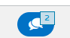
En cas de refus de pièces justificatives
Votre dossier sera validé mais votre pointage sera calculé en fonction des pièces justificatives acceptées
Vous recevrez un courriel vous indiquant quelles pièces ont été refusées
Les raisons de refus seront indiquées dans SafeContractor via la boite de dialogue bleue sous la question
Vous aurez toujours la possibilité de corriger vos réponses et pièces justificatives pour améliorer votre note
Attention : toute nouvelle soumission de pièce justificative à votre dossier sur la plateforme génère un délai de validation de 48h pendant lequel vous ne pouvez pas télécharger votre rapport validé

Slide 20
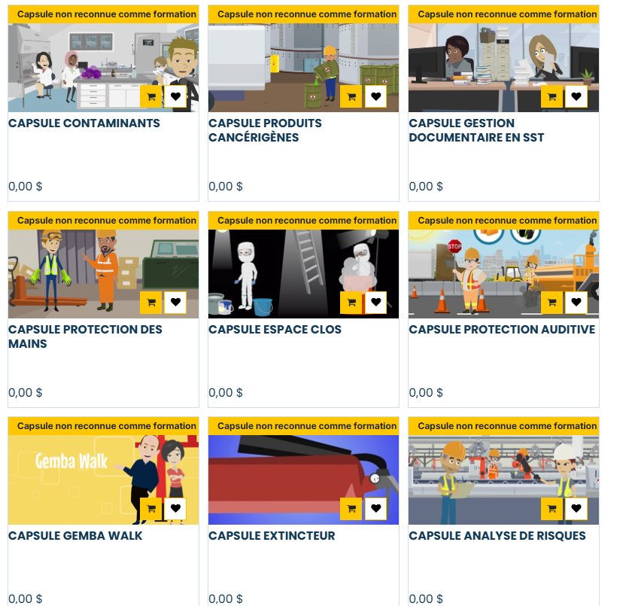
Atteindre le 70% de note de passage
Identifier les questions où vous n’avez pas obtenus tous les points (voir case bleue en haut à droite des questions du rapport validé)
Si c’est en raison d’un refus de pièces justificatives : bien regarder les critères de validation des pièces justificatives et améliorer votre documentation; attention en particulier à :
  L’analyse de risques
  Le plan d’action des non-conformités
  Le document d’inspection/certification des équipements
Si c’est parce qu’il n’existe pas de pratique
SST correspondante dans votre entreprise :
  Développez de meilleures pratiques
  Documentez-les officiellement
  Corriger vos réponses et soumettez
  de nouveau votre dossier
Sources de support pour améliorer ses pratiques SST :
Capsules et formations SafeContractor
https://shop.cognibox.net/fr_CA/shop/category/canada-25
Site de la CNESST
Mutuelles de prévention
Associations sectorielles paritaires
Centre patronal
Consultants privés

Slide 21
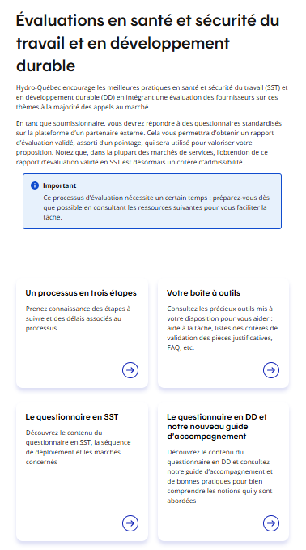

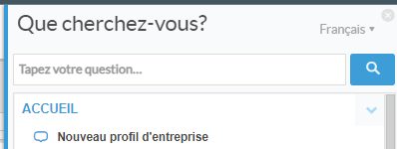
Les supports accessibles
Hydro-Québec
Site web fournisseur :
explication du processus
et outils de soutien
Équipe projet (en cas de
question après avoir
consulté les documents
du site web) :
DPAS_achats_responsables@hydroquebec.com
SafeContractor
Un agent attitré vous prend en charge dès votre inscription (appels et courriels) – possibilité de prendre un RDV voir lien en bas de sa signature
Aide ou clavardage dans la plateforme
Séances d’information en ligne sur notre questionnaire « Pause-Café Hydro-Québec »
Courriel : service.cognibox@alcumus.com
Téléphone : 1 877 746-5653 (option 5)
Possibilité de les avertir d’une date de clôture d’AM proche

Slide 22

Conseil-clé : commencez le processus à l’avance
Pensez à prévoir des délais pour :
La validation de votre demande d’accès à SafeContactor (24 h)
Rassembler les pièces justificatives à joindre à vos réponses
Le cas échéant, faire traduire des pièces justificatives en français
La validation de vos réponses et des pièces justificatives soumises (48h)
Le cas échéant, la validation des modifications apportées à votre dossier en cas de pièces justificatives refusées (48h)
Pensez également à bien vérifier vos courriers indésirables, car SafeContractor communiquera plusieurs fois avec vous par courriel pendant le processus

Slide 23
Conseil-clé : préparez-vous adéquatement
Identifiez la situation de votre entreprise en matière de santé-sécurité du travail
Faites-vous aider par la personne responsable de la prévention en santé-sécurité au sein de l’entreprise
Consultez à l’avance le questionnaire ainsi que les pièces justificatives à fournir et leurs critères de validation :
Pièces justificatives à fournir et critères de validation à respecter pour le questionnaire en SST [PDF 183 ko]
La SST est-elle gérée à l’interne, par un consultant externe ou via une mutuelle de prévention?
Votre entreprise a-t-elle une certification SST (ISO 45001, COR, SECOR), un programme ou système de gestion SST non-certifié ou est-elle sous le régime intérimaire des mécanismes de prévention et de participation ?
  NB :
  Les réponses à la majorité des questions du questionnaire SST d’Hydro-Québec se trouvent dans les manuels de gestion/programmes de prévention SST des entreprises
  Toutes les pratiques mesurées correspondent à des exigences légales auxquelles les entreprises québécoises doivent se conformer d’ici octobre 2025
  Votre entreprise est-elle inscrite aux services en ligne de la CNESST (« MonEspace CNESST »)?
Questions utiles à se poser

Slide 24
Période de questions-réponses
Merci d’écrire vos questions dans le module questions-réponses de Teams

Slide 25
Merci de votre attention !

